Slide 1
伪代码简要教程
何震宇 毛建鹏
哈尔滨工业大学（深圳） 计算机科学与技术学院
2019年3月

Slide 2
※伪代码基本概念
※伪代码基本规范
※伪代码实例

Slide 3
1. 伪代码的概念
伪代码（Pseudocode）是一种非正式的，类似于英语结构的，用于描述模块结构图的语言。人们在用不同的编程语言实现同一个算法时意识到，他们的实现（注意：这里是实现，不是功能）很不同。尤其是对于那些熟练于不同编程语言的程序员要理解一个（用其他编程语言编写的程序的）功能时可能很难，因为程序语言的形式限制了程序员对程序关键部分的理解。这样伪代码就应运而生了。
伪代码必须结构清晰、代码简单、可读性好，并且类似自然语言。

Slide 4
伪代码只是像流程图一样用在程序设计的初期，帮助写出程序流程。简单的程序一般都不用写流程、写思路，但是复杂的代码，最好还是把流程写下来，总体上去考虑整个功能如何实现。写完以后不仅可以用来作为以后测试，维护的基础，还可用来与他人交流，但是，如果把 全部的东西写下来必定会浪费很多时间，那么这个时候可以采用伪代码方式。
比如：
If 9点以前
Then 做私人事务
Else If 9点到18点
Then 工作
Else 下班
这样不但可以达到文档的效果，同时可以节约时间，更重要的是，使结构比较清晰，表达方式更加直观。

Slide 5
2. 伪代码的规范
1.在伪代码中，每一条指令占一行。
2.书写上的缩进表示程序中的分支结构，同一模块中的语句具有相同的缩进量，次一级模块的语句相对与其父级模块的语句缩进。
3.在伪代码中，变量不需要声明，定义变量的语句不用写出来，但要在注释中给出。

Slide 6
指令的表示：
指令：在算法中的某些句子或子任务可以用文字来叙述。
例如：
“x是A中的最大项”，这里A是一个数组。
“将x插入L中”，这里L是一个链表。
这样做的目的就是为了避免因那些与主要问题无关的细节使算法本身杂乱无章。

Slide 7
表达式
算数表达式可以用通常的算数运算符(+,-,*,/,以及表示幂的^)。逻辑表达式可以使用关系运算符=，≠，≤，≥，<，>，以及逻辑运算符与(and)，或(or)，非(not)。
赋值语句
赋值语句是如下形式的语句：a←b。
这里a是变量，b是算数表达式、逻辑表达式或指针表达式，语句的含义是将b的值赋给a。
例如： x←10*(y+1)， x←b ←30
变量交换：a↔b表示a和b的内容进行交换。

Slide 8
选择语句
选择语句用if-then-else来表示，并且这种if-then-else可以嵌套。
If (Condition1) then
[ Block 1]
else if (Condition2) then
[ Block 2]
else [ Block 3]

Slide 9
循环结构
有两种循环指令：while和for。
while语句的形式是
while (condition) do
[block]
for语句的形式是
for var ← init to limit do
[block]
这里var是变量，init初始值，limit为结束值。

Slide 10
数组元素
数组元素的存取用数组名后跟“[ 下标 ]”表示。A[j]指示数组A的第j个元素。符号“ …”用来指示数组中值的范围。
例如：A[1…j]表示含元素A[1], A[2], … , A[j]的数组。

Slide 11
函数
函数值利用return语句来返回。
例如：
max(a, b)
if (a>b) then
return a
else return b

Slide 12
3. 实例1(冒泡排序)
BUBBLE-SORT(A)
for i ← 1 to length(A)-1 do
for j ← i+1 to length(A) do
if A[i]>A[j] then
A[i]↔A[j]

Slide 13
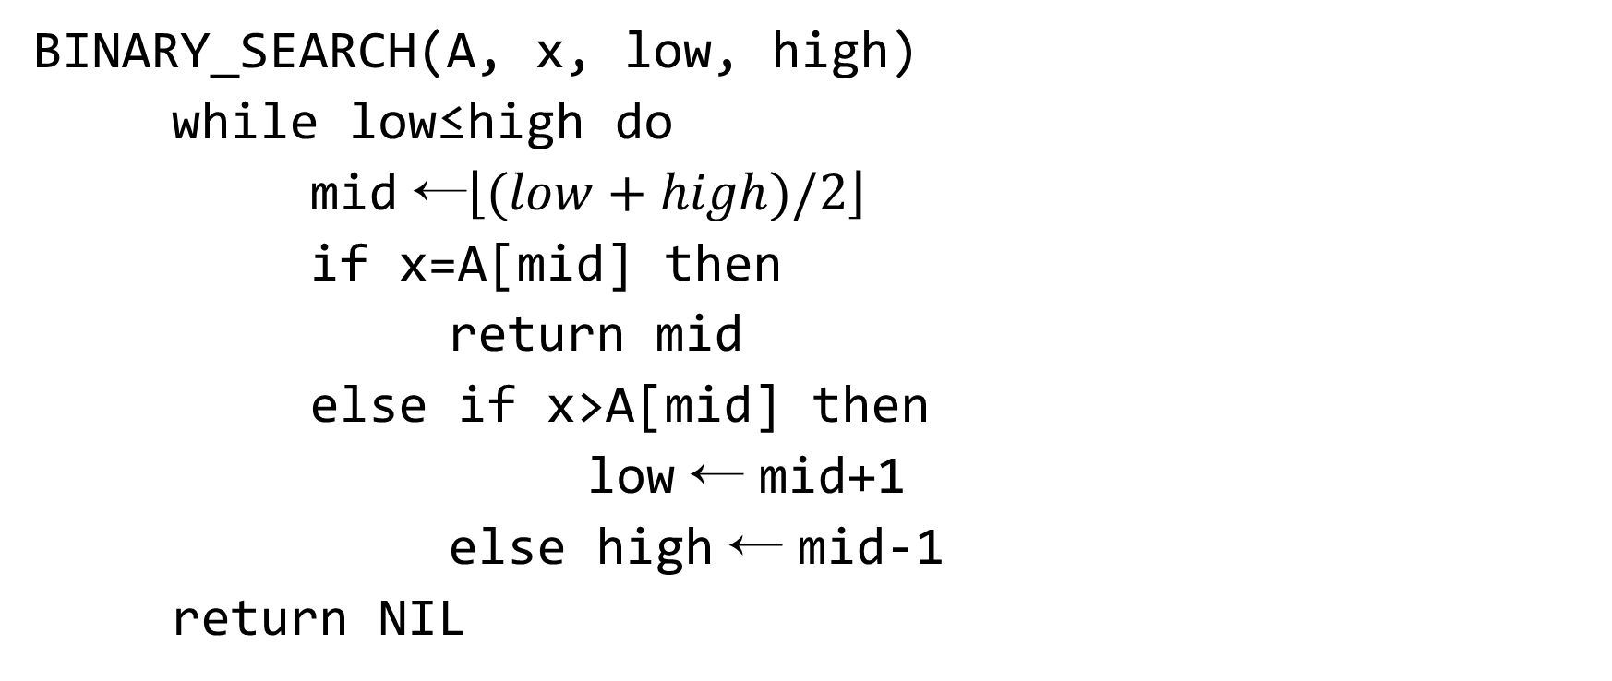
实例2(二分查找算法)
BINARY_SEARCH(A, x, low, high)
while low≤high do
mid ←$\left\lfloor (low+high)/2\right\rfloor$
if x=A[mid] then
return mid
else if x>A[mid] then
low ← mid+1
else high ← mid-1
return NIL

